Slide 1

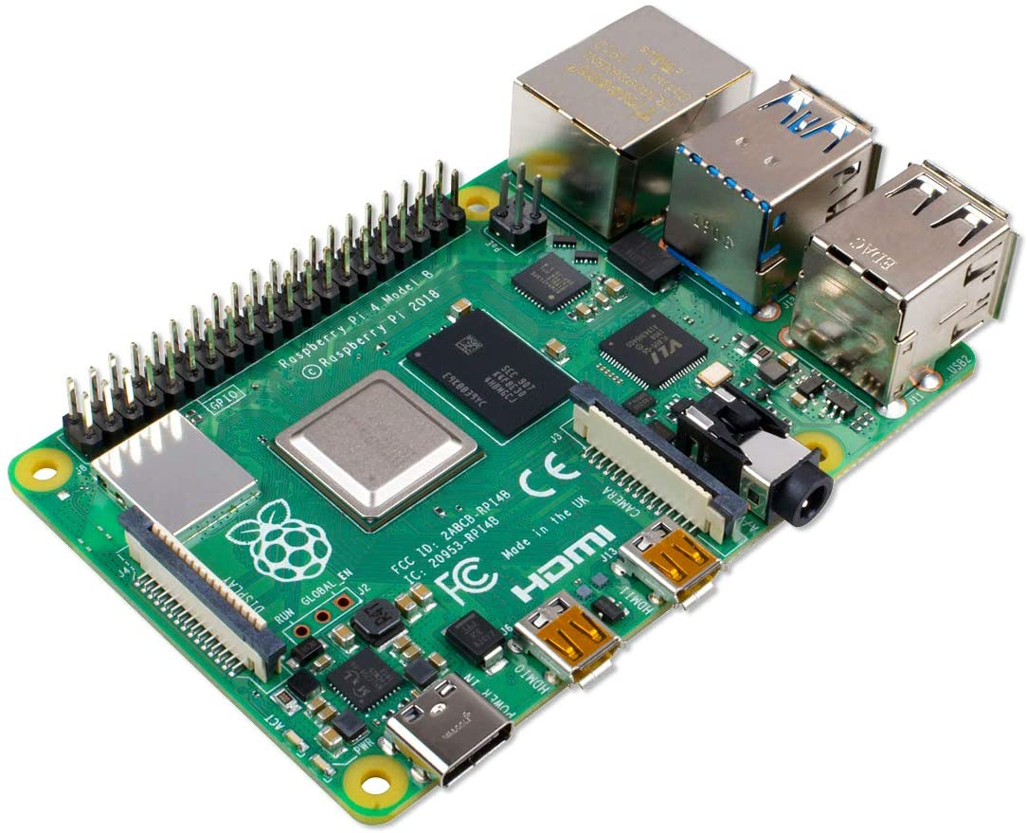
UNICARagil LED-Matrix Programmierung 2. Regeltermin
Gia-Phong Tran
Technische Universität München
Fakultät für Maschinenwesen
Lehrstuhl für Ergonomie
Garching, 28. Juni 2021

Slide 2
Zeitplan
Aktueller Stand

Slide 3
Was bisher geschah…
Linux Einarbeitung | Ubuntu VM installiert Terminal Basics (Befehle) ASOA 0.3 installiert
ASOA Einarbeitung | Basiskonzept gelesen Diensterstellung Anleitung -> leider sehr abstrakt Beispiel-Dienste von Michael (Sender & Receiver) Breakdown: Bestandteile eines Dienstes
Masterarbeit von Jonas Schulze | Informationen zum Hardware-Aufbau
C++ Einarbeitung (Grundlagen) | Syntax, Header-Files, Objektorientierung
Hardware-Test (LEDs & RPi) | RPi einrichten: Ubuntu OS installiert Anschluss & Testing

Slide 4
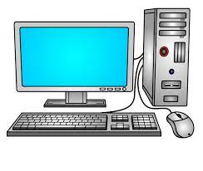
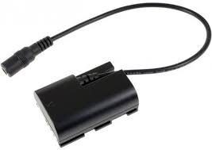
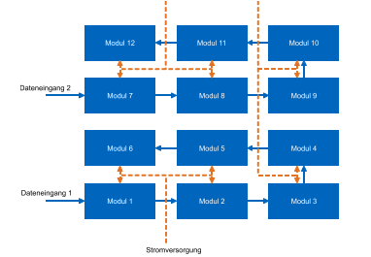
Externe Energieversorgung
(dimensioniert)
RDP: SSH-Verbindung
(Ethernet-Verbindung)
Datenaustausch über GPIO
RPi mit Ubuntu 18 OS
ASOA Core 0.3
hZeller C++ Library (APA102?)
LED-Matrix (4x3)
„Coreman P4 Outdoor Modul“

Slide 5

File- bzw. Ordnerstruktur eines Dienstes
CMakeLists.txt
Orchestrator.txt
include
src
Example_Dienst.cpp
Example_Dienst_header.hpp
idl
Interface.hpp

Slide 6
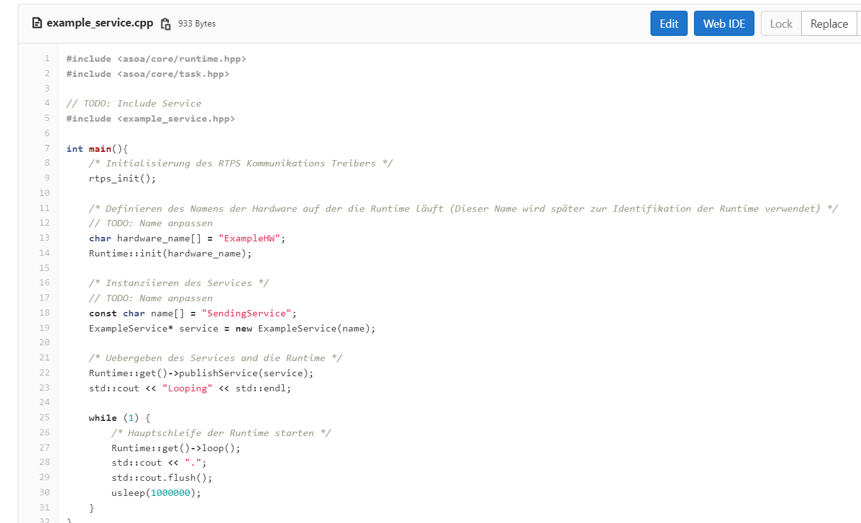

Slide 7
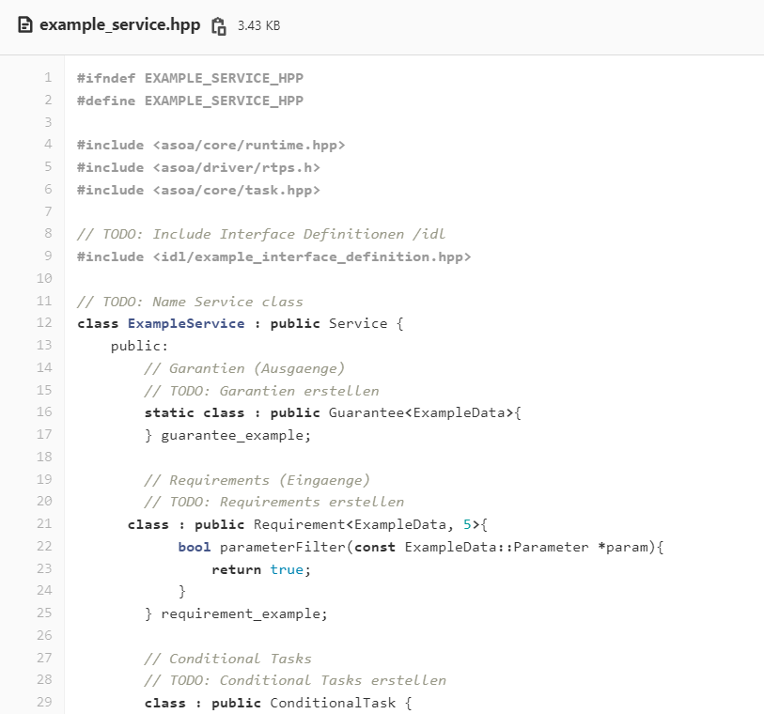

Slide 8
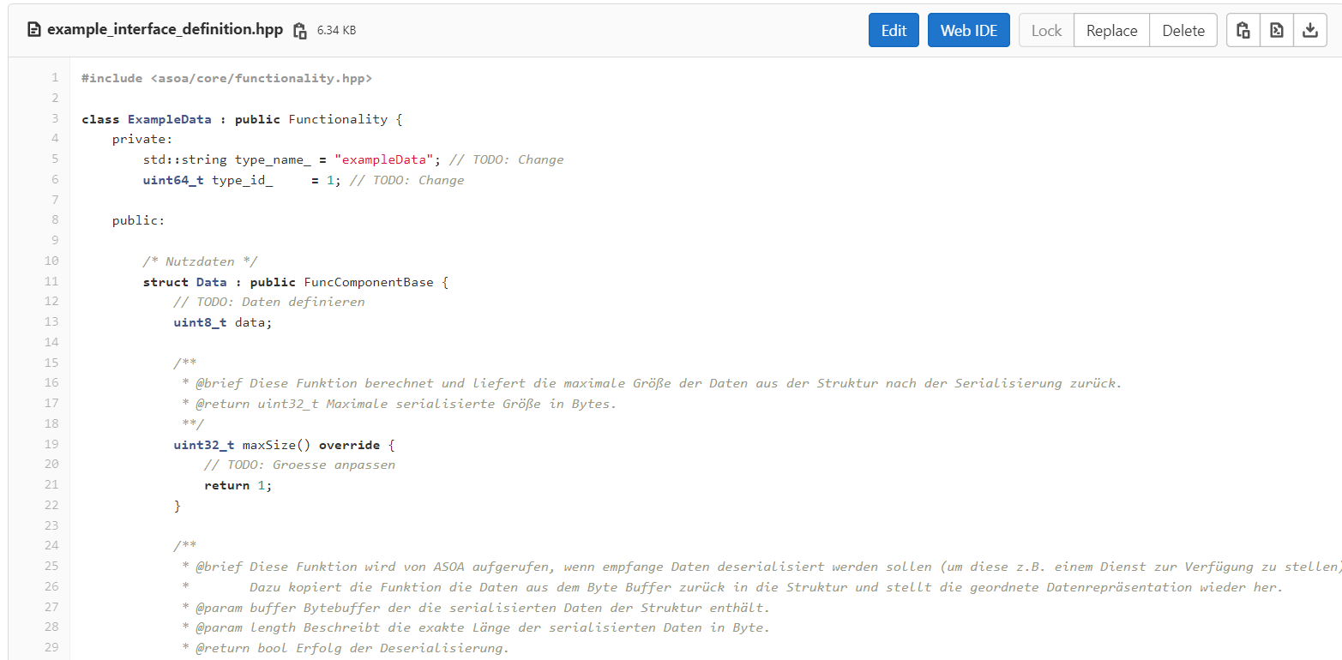

Slide 9
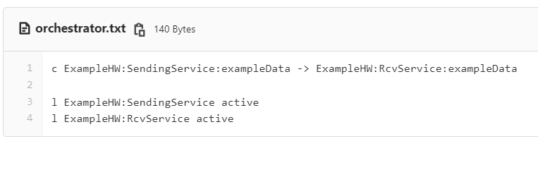

Slide 10
Was machen die Files?
src/Example_service.cpp | Initialisierung RTPS Kommunikations Treiber Definition HW-Name (Runtime-Identifikation) Instanziierung des Services/Dienstes Übergeben des Services an die Runtime
include/Example_service_header.hpp | Hier findet die eigentliche Implementierung statt. Definition der Ein- und Ausgänge Enthält Guarantees und Requirements Enthält Conditional und Periodic Tasks
include/idl/interface_definition.hpp | Definition der Datentypen der Ein- und Ausgänge Definiert Nutz-, Qualitäts- und Parameterdaten
CMakeLists.txt (Skriptdatei) | Cmake macht aus dieser Skriptdatei ein Makefile für IDEs und Compiler. add_executable() Cmake = plattformunabhängiges Programmierwerkzeug, die zur Erstellung von Software dient
orchestrator.txt | Ausführung der Textdatei bewirkt: Verknüpfung von Diensten Änderung der jeweiligen lifecycle auf active

Slide 11
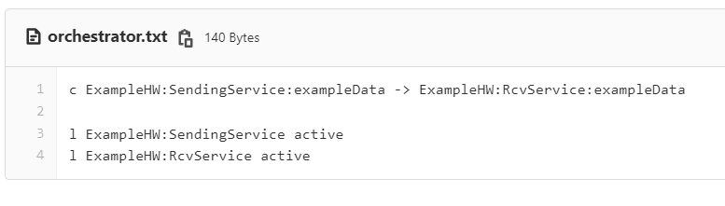
Was ist mit orchestrator.txt
Wie entsteht diese txt-Datei? Wird diese selbst durch den Entwickler erstellt?

Slide 12
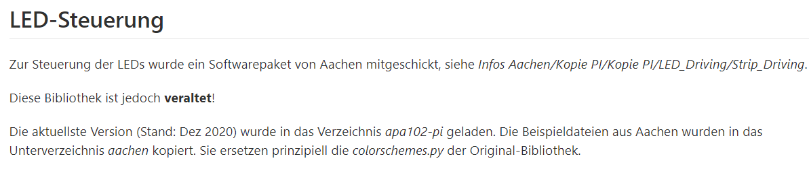
Offene Fragen
Aufbau der orchestrator.txt Datei? Gibt es dazu eine Dokumentation? Muss ich das bei jedem Dienst selbst erstellen?
Ich habe im Architektur Tool noch keine zugewiesenen Komponenten -> ich kann das Tool noch nicht sinnvoll nutzen. Muss Johannes mich für die Komponenten zuweisen?
Hzeller-Bibliothek vs. APA102 Bibliothek: Welche Bibliothek nutzen?
Quelle: Git Repo von Michael Sammereier

Slide 13
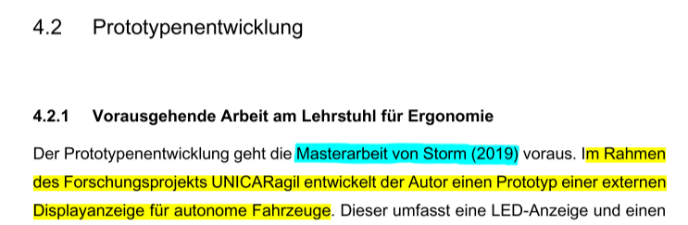
Masterarbeit von Storm (2019) wäre interessant
entnommen aus Schulze MA (2019)

Slide 14
Ausblick: Was kommt als Nächstes?
hzeller-Bibliothek Einarbeitung (Dokumentation lesen)
Bilder und (Videos) -> GIFs auf der LED-Matrix anzeigen lassen
Ersten eigenen Dienst erstellen für eine Funktion aus dem UML-Diagramm
Dummy Dienst -> Dienste per SSH über Ethernet schicken (Drag&Drop)

Slide 15
Was machen die Files?
src/Example_service.cpp
include/Example_service_header.hpp
include/idl/interface_definition.hpp
CMakeLists.txt
orchestrator.txt

